Slide 1
컴퓨터공학 종합설계 Team. 애플망고
12151368 김재연
12151375 김현석
12151397 방민호

Slide 2
구현 기능 설명
디스플레이 : 안드로이드에서 백그라운드 서비스를 이용해서 초음파 센서로부터 상시로 데이터를 전달받는다. 전달 받은 값을 확인해서 경고를 울려야 할 상황이면 경고창을 띄운다.
서버: 금속센서에서 측정한 값을 nodemcu로 부터 받은 후에 데이터베이스 내의 값과 비교해서 금속인지 아닌지 명령을 전송한다
하드웨어 : 아두이노 우노 보드에 센서를 연결하여 센서 값을 읽어와서 nodemcu와 통신을 하고 서버와 통신을 해서 물질의 재질을 서버의 정의대로 분류한다.

Slide 3
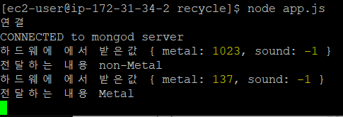
서버 구동
서버: 금속센서에서 측정된 값을 Nodemcu로 부터 전달받은 후에 데이터베이스 내의 값을 비교해 알맞은 명령을 전달한다. metal센서로부터 1023이상의 값을 받으면 'non-Metal' 을 전달하고 그 이하이면 'Metal'을 전달한다

Slide 4
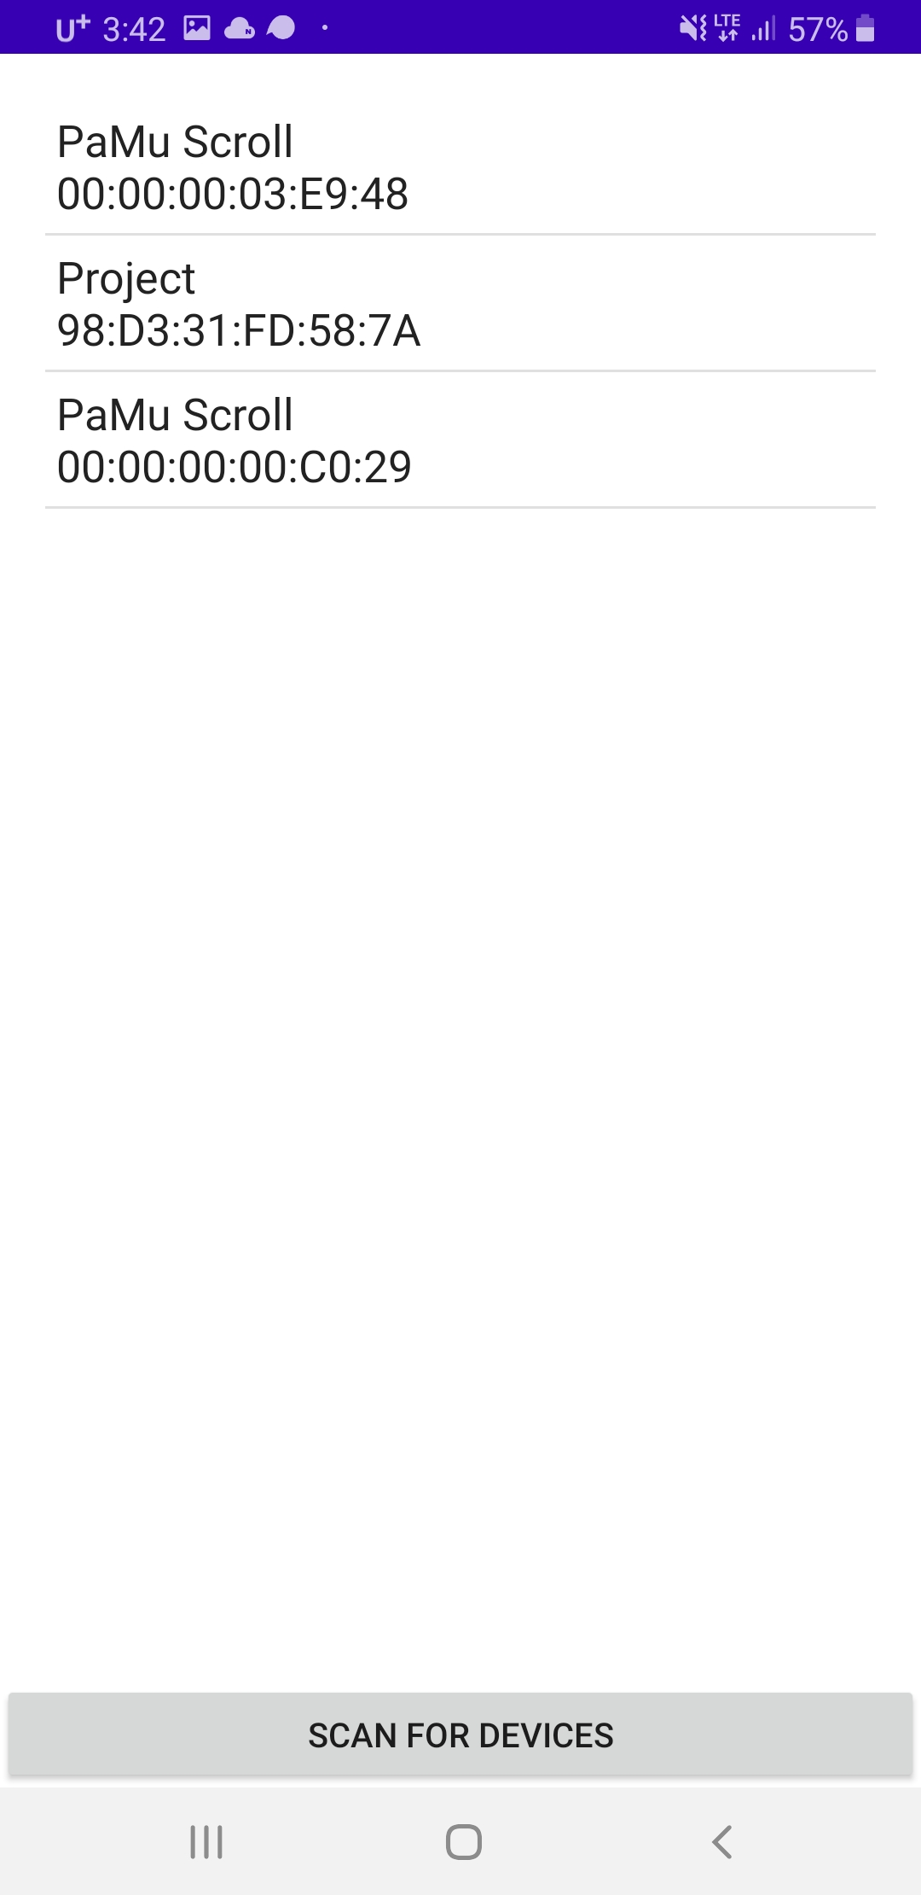
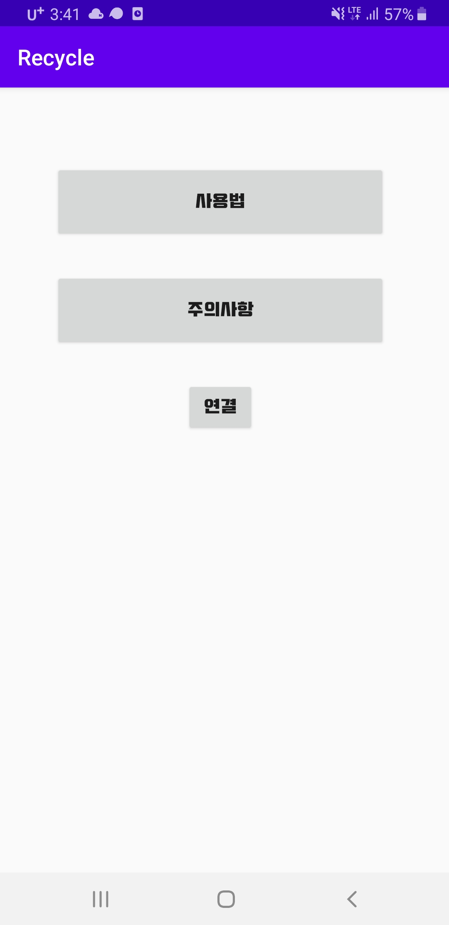
안드로이드 어플리케이션
해당 시스템의 사용법과 주의사항들을 확인할 수 있고 투입구의 초음파센서에 물체가 5초 이상 감지되면 경고창을 띄워서 투입구에서 손이나 물체를 이격 시킬 수 있도록 알린다

Slide 5
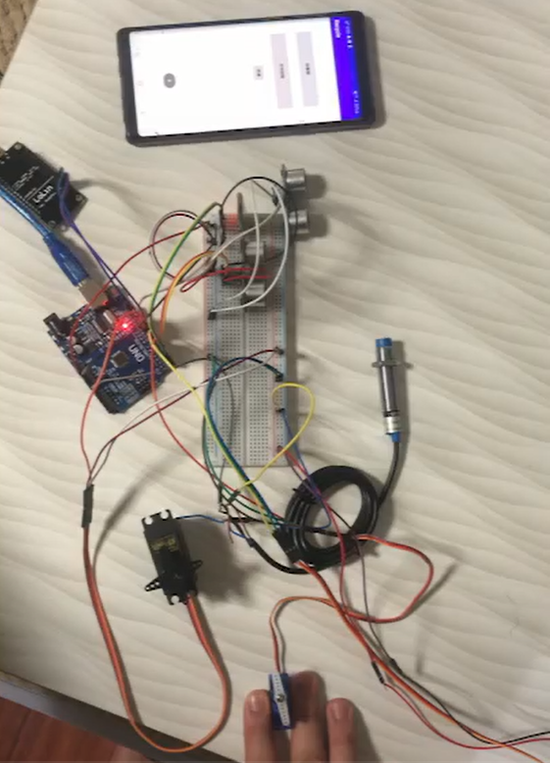
하드웨어 제작 과정
투입구에서 사용하는 센서들을 모두 모아 놓고, 분리수거를 하기 위한 순서대로 작동시키고, 블루투스 통신을 같이하면서 테스트 하는 과정이다.

Slide 6
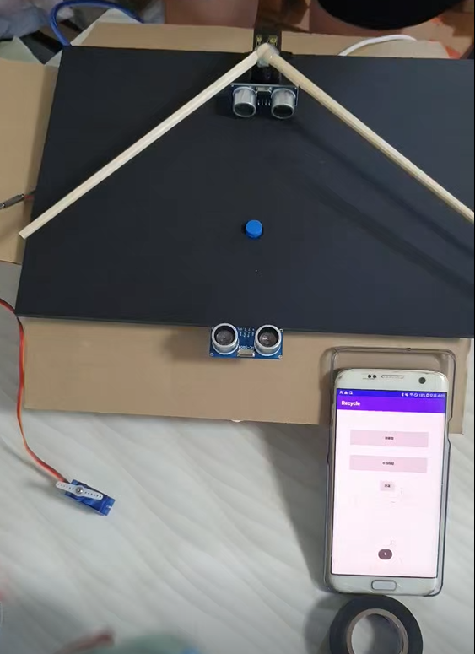
금속과 비금속 분리
- 서보모터 : 분류된 모델을 오른쪽/왼쪽으로 보내줌
- 초음파 센서 : 물체가 들어왔는지 체크함
금속 감지 센서: 들어온 물체가 금속인지 비금속인지 체크함
초음파 센서 : 사람의 신체/물체가 존재하는지 체크함
디스플레이 : 경고창 및 사용방법 출력해줌
서보모터 : 투입구의 덮개를 열거나 닫아줌

